Slide 1
Тема проекта:
«Мерч Челябинской области»

Slide 2

Мерч (Merch) – это сленговый термин, который используется в сфере ритейла и в быту, для определения товаров с символикой (логотипом) определенного бренда, музыкального коллектива, фильма, книги, компьютерной игры.

Slide 3
Цель и задачи проекта
Цель: исследование мерча Челябинской области.
Задачи:
Изучить мерч Челябинского музея изобразительных искусств;
Проанализировать коллекцию «Приземляйся в Челябинск»;
Исследовать мерч «Челябинская область – место силы».

Slide 4
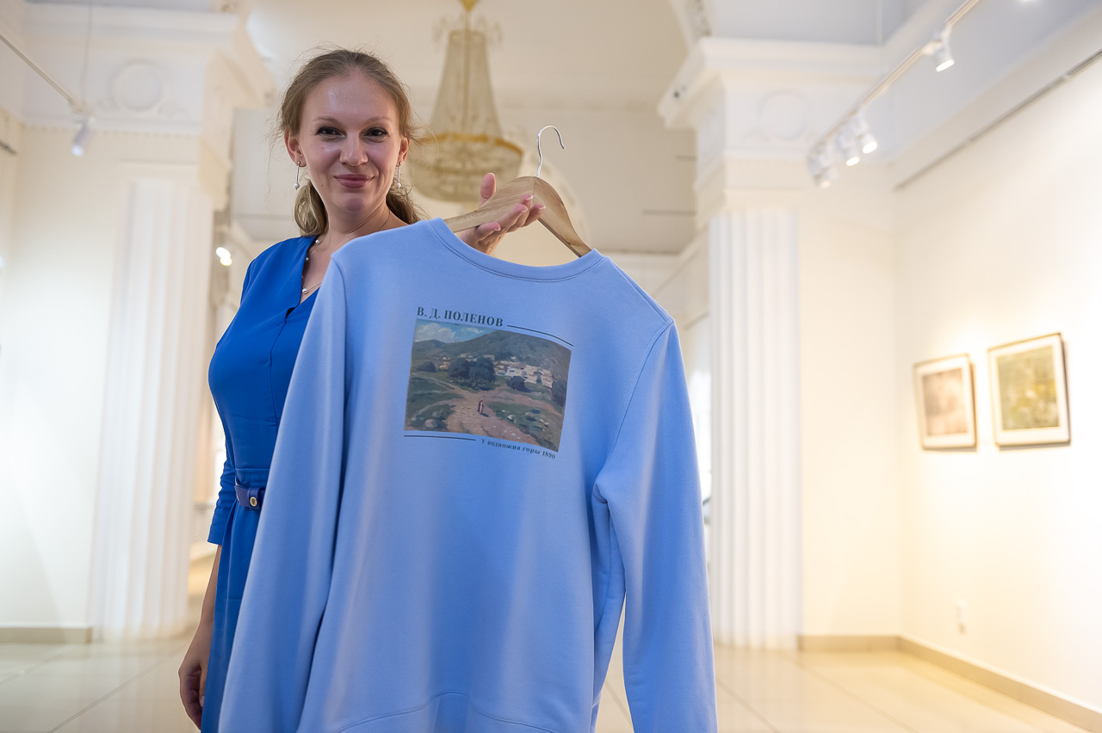
Мерч «Носители прекрасного»
Мерч «Носители прекрасного», был разработан культурологом и основателем арт-бренда «Маат» Марией Шуб. Это производство одежды с принтами картин известных художников, которые хранятся в Челябинском музее изобразительных искусств. Они являются культурным достоянием нашего города и региона.

Slide 5
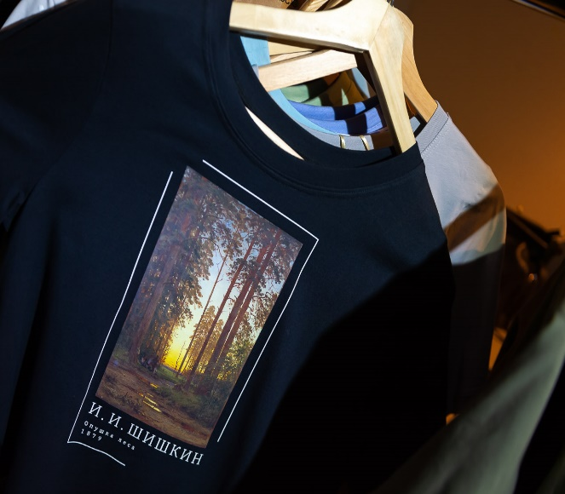
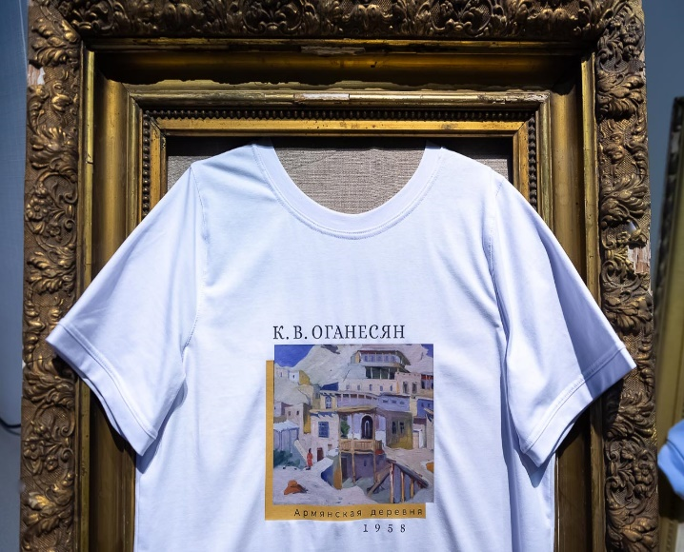
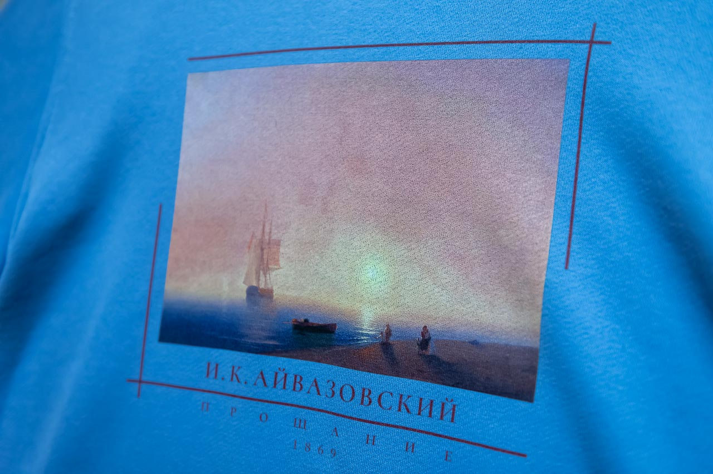
Мерч «Носители прекрасного»

Slide 6
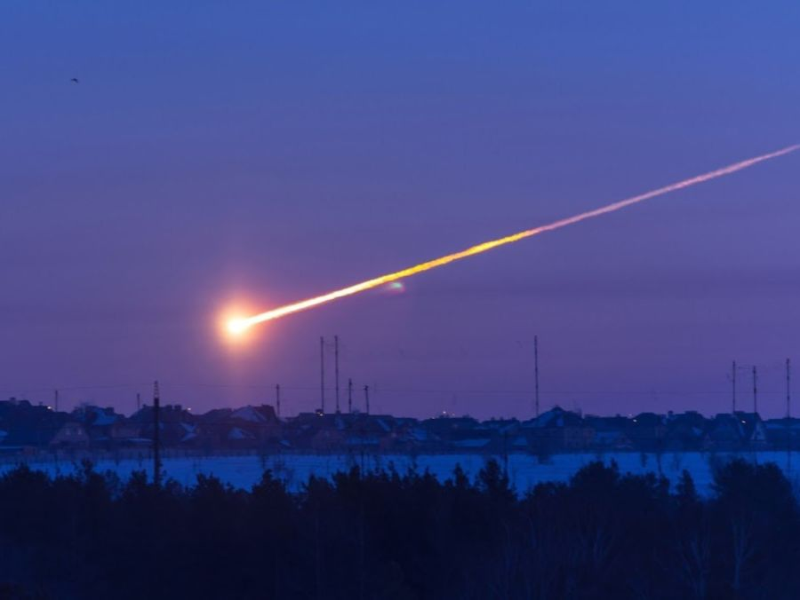
Мерч «Приземляйся в Челябинск»
Мерч «Приземляйся в Челябинск» разработана областным центром проектного развития территорий и туризма на основе айдентики «МетеоритФеста», прошедшего в Челябинске зимой, в десятую годовщину падения метеорита. Так, мерч посвящен падению метеорита в феврале 2013 года в Челябинской области. В коллекцию входят носки, головные уборы, сумочки, рюкзаки и шоперы, солнечные очки, бутылки для воды и ланчбоксы.

Slide 7
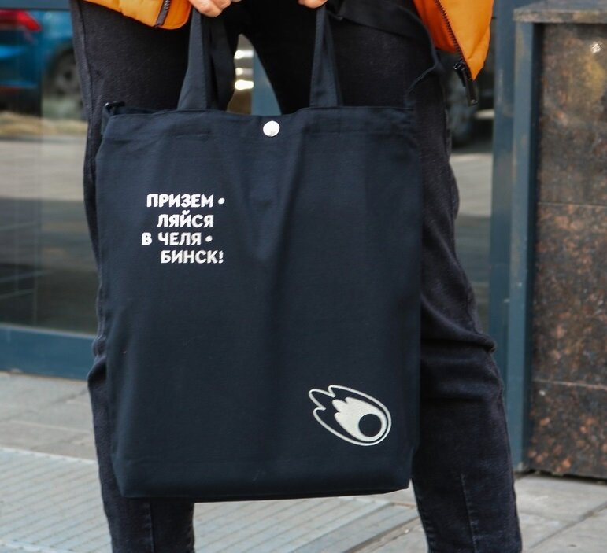
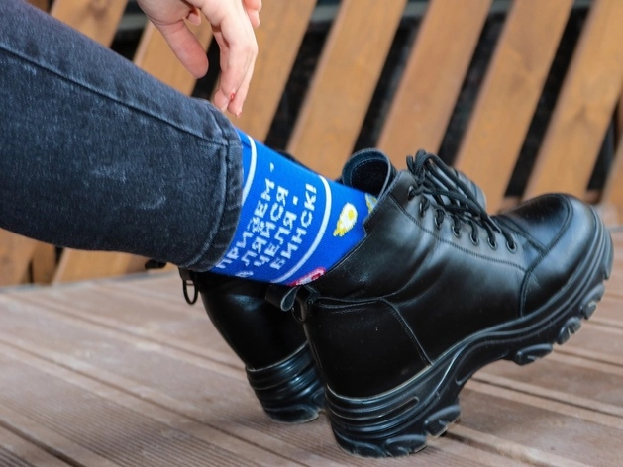
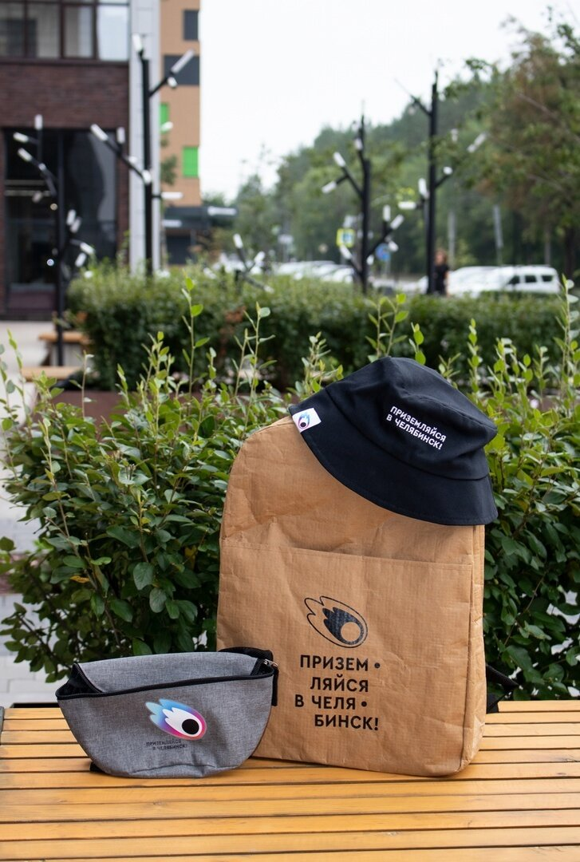
Мерч «Приземляйся в Челябинск»

Slide 8

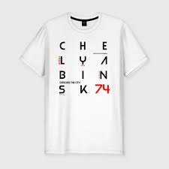
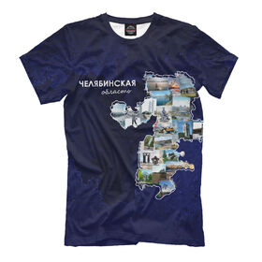
Мерч «Челябинская область – место силы»
Мерч «Челябинская область – место силы» призван по-новому показать регион на рынке туристических услуг и привлечь как можно больше гостей. Созданием бренда занималось санкт-петербургское агентство Endy.
Бренд региона включает пять главных направлений. Это природное, санаторно-курортное, историческое, городские достопримечательности и промышленный туризм.

Slide 9
Вывод
Мерч — это брендированная продукция с изображениями корпоративной символики, по умолчанию не предназначенная для продажи. Изначальная его функция — практичность для получателя и создание ощущения причастности к ценностям бренда. При этом главной является продвижение самых различных бизнес-проектов — от скромных стартапов до гигантов индустрии.
Так, в данном проекте были рассмотрены следующие мерчи Челябинской области: «Приземляйся в Челябинск», «Носители прекрасного», «Челябинская область – место силы».

